Slide 1
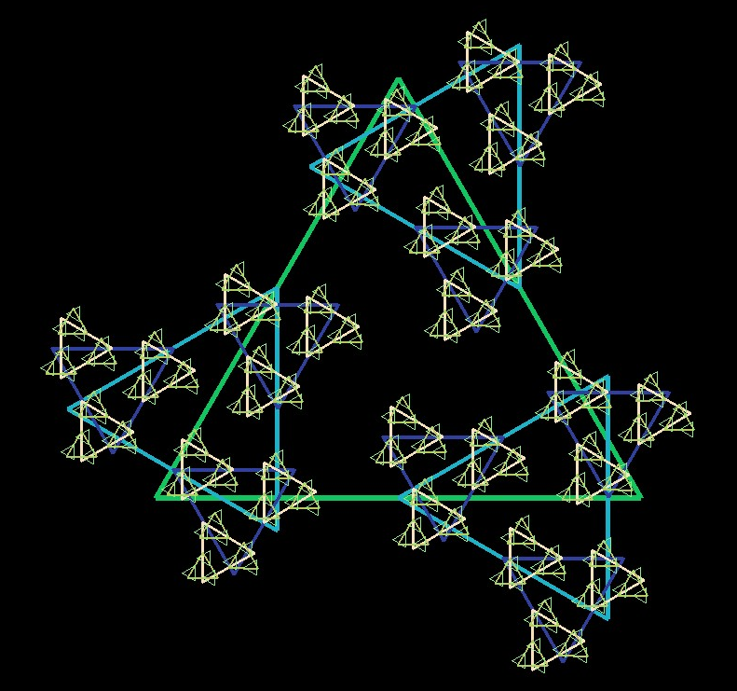
РАЗРАБОТКА ПРОГРАММЫ ДЛЯ МОДЕЛИРОВАНИЯ ГЕОМЕТРИЧЕСКИХ ФРАКТАЛОВ
Мазлов Иван, 10-Б класс,
Новофёдоровская школа-лицей,
Сакский р-н, Республика Крым

Slide 2
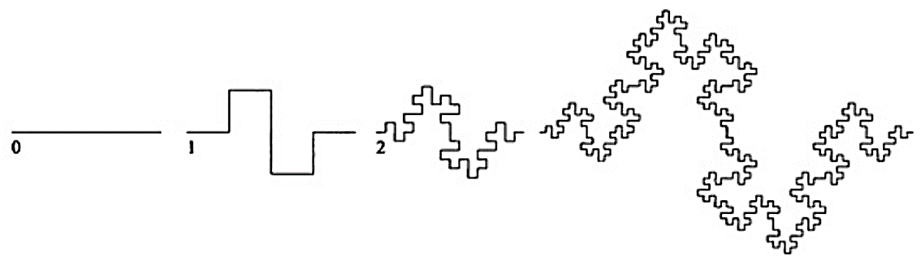
ФРАКТАЛ — это геометрическая фигура, в которой один и тот же мотив повторяется в последовательно уменьшающемся масштабе.
Фрактал Минковского
Иными словами, фрактал — это геометрическая фигура,
которая ПОДОБНА САМА СЕБЕ.

Slide 3
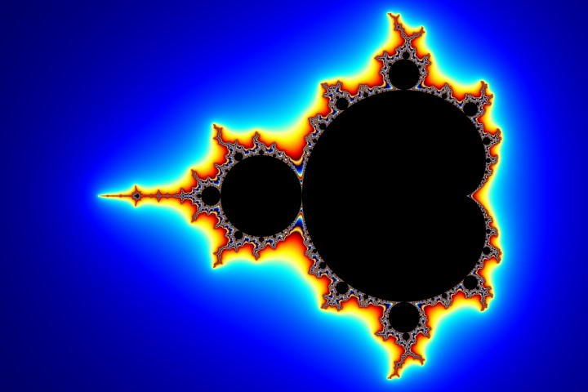
Понятие «фрактал» ввел в математику в 1975 г.
французо-американский математик
Бенуа Мандельброт
в своей книге «Фрактальная геометрия природы».
Термин «фрактал»
он образовал
от латинского причастия «fractus», что значит «разломанный».

Slide 4
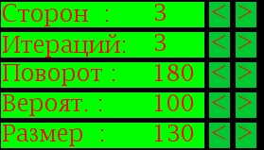
Создан программный модуль на языке программирования Python3
с использованием библиотеки pygame для рисования фигур и библиотеки math для вычисления координат вершин фрактальных фрагментов.
Меню программы позволяет задавать параметры построения фрактальной фигуры:
количество сторон (от треугольника до гексагона);
количество итераций — уровней самоподобия;
дополнительный наклон дочерней фигуры к стороне родительской фигуры;
вероятность возникновения новой дочерней фигуры;
возможность увеличить или уменьшить построенную фрактальную фигуру.

Slide 5
Модуль состоит из нескольких функций и использует
программную рекурсию —
самовызов процедуры из кода этой же процедуры.
Один и тот же кусок кода используется для обработки данных, их отрисовки на экране и подготовки новых данных
для передачи в эту же функцию.
Отдельный кусок кода следит за тем, чтобы глубина рекурсии не была превышена, и останавливает рекурсионный процесс.

Slide 6
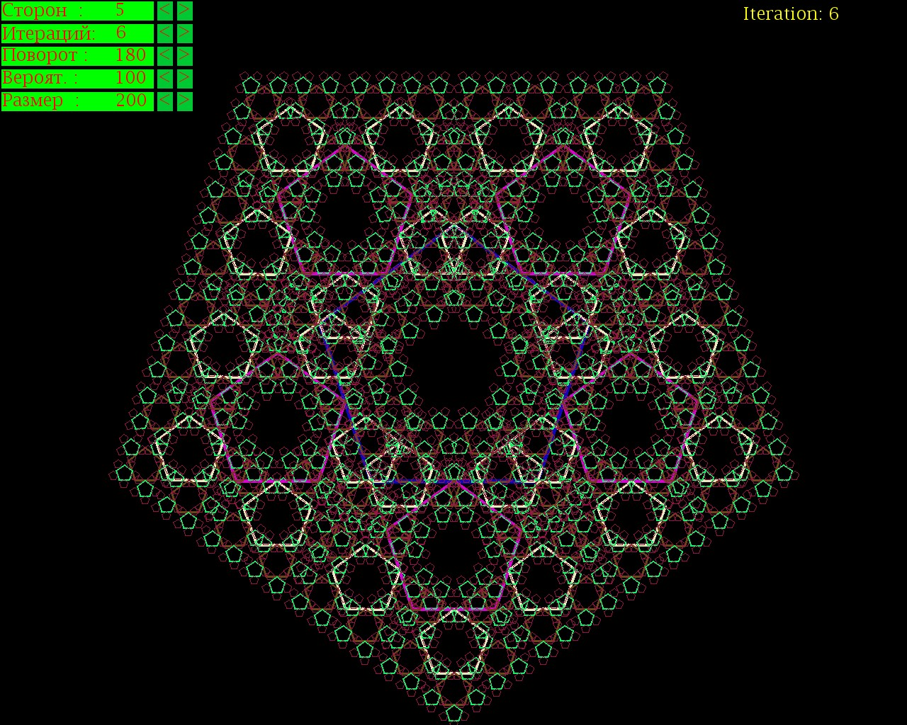
При построении родительской фигуры определяется массив данных её вершин;
из них формируется массив сторон родительской фигуры, на которых потом нужно построить дочерние элементы;
весь массив в качестве аргумента передаётся из выполняемой функции в саму же себя, но с увеличением порядкового номера итерации.

Slide 7
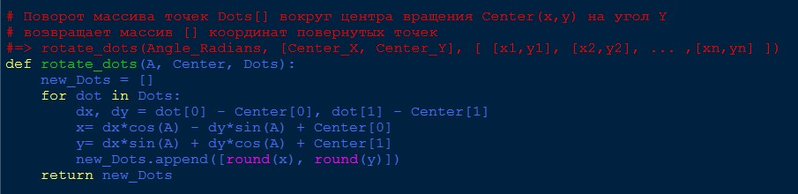
Вторая часть программы — функция поворота массива (list) точек
вокруг центра вращения на определенный угол. Эта функция возвращает массив с точками, рассчитанными после поворота.
Эта функция принимает 3 аргумента: A — угол, на который надо повернуть массив, Center — координаты центра вращения в формате массива [x,y] и массива (он может состоять даже из одной точки) с точками внутри, где каждая из точек, в свою очередь, представляет собой массив из двух координат:

Slide 8
Цикл обрабатывает каждую из точек, корректирует её положение относительно начала системы координат (из координат точки вычитаются соответствующие координаты центра вращения) с помощью формулы расчета новых координат:
для расчета новой координаты Х относительно начала координат;
для новой координаты Y;
и перемещает её из центра начала координат в систему, где центром является точка вращения Center. Массив с координатами точек строится заново методом append и возвращается в таком же виде, в котором он и был получен в качестве третьего аргумента.

Slide 9
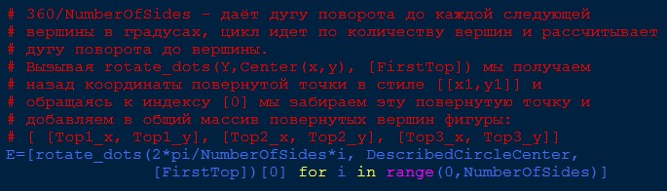
Расчет координат вершин многоугольника с помощью функции rotate_dots:

